Slide 1


Làm việc cá nhân
Tớ chia
sẻ
Hoàn thiện phiếu KWL (Cột K và W)
Chia sẻ với cả lớp

Slide 2
K (Những điều em đã biết về biên bản) | W (Những điều em muốn biết thêm về biên bản) | L (Những điều em đã học được về biên bản)

Slide 3

VIẾT BIÊN BẢN VỀ MỘT CUỘC HỌP
CUỘC THẢO LUẬN HAY MỘT VỤ VIỆC
Notes:
Giáo án của Hạnh Nguyễn: https://www.facebook.com/HankNguyenn

Slide 4


I. Yêu cầu của một biên bản

Slide 5
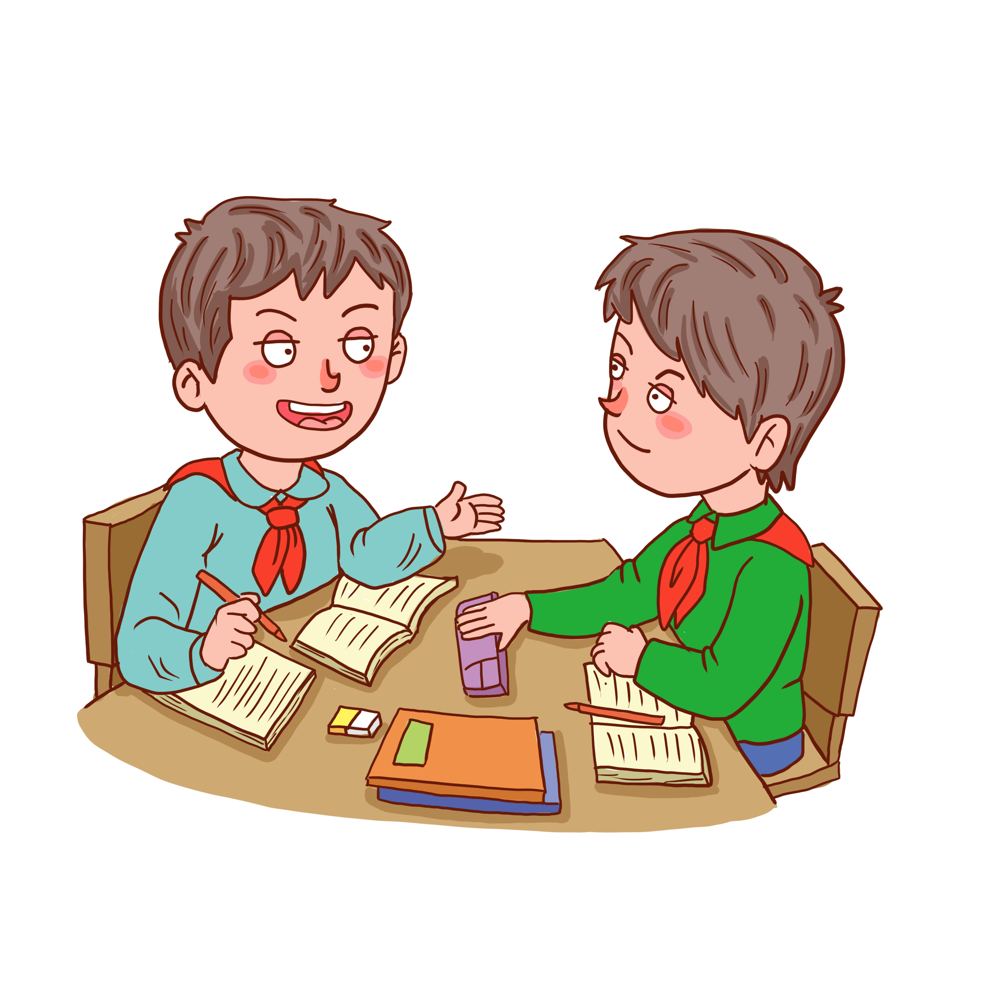
Biên bản là gì? Có những loại biên bản nào?
(1)
Biên bản cần đảm bảo những yêu cầu về hình thức và bố cục thế nào?
(2)
Nội dung thông tin được trình bày trong biên bản cần đảm bảo điều gì?
(3)

Slide 6
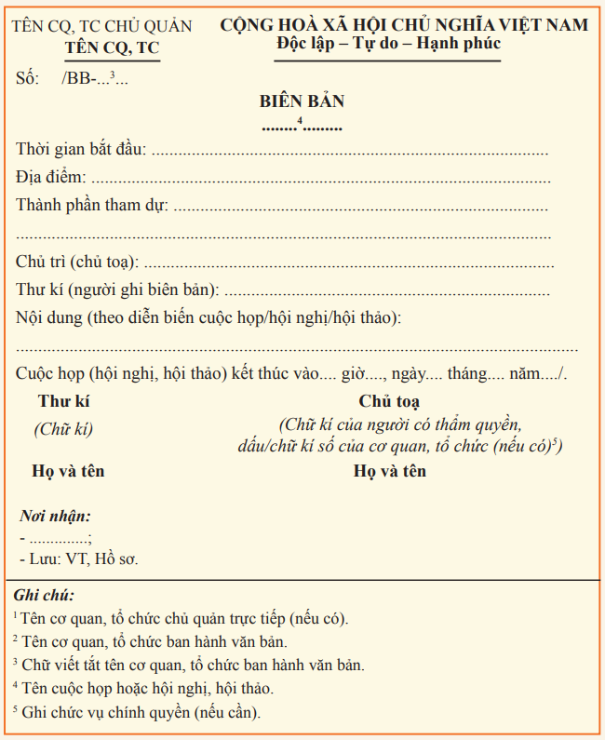
1. Khái niệm biên bản
Biên bản là loại văn bản ghi chép một cách ngắn gọn, trung thực, chính xác, đầy đủ những sự việc đã / đang xảy ra.

Slide 7

2. Các loại biên bản
Biên bản ghi lại một sự kiện
Biên bản ghi lại cuộc họp
Biên bản hội nghị
Biên bản ghi lại 1 hành vi cụ thể

Slide 8

3. Yêu cầu của một biên bản
Hình thức, bố cục
Nội dung

Slide 9
Quốc hiệu (viết in hoa), tiêu ngữ (góc phải)
Tên văn bản (viết hoa, giữa trang giấy)
Thời gian, địa điểm ghi biên bản (cụ thể)
Hình thức
Thành phần tham dự, chủ trì, thư kí
Diễn biến sự việc thực tế
Phần kết thúc

Slide 10
Số liệu, sự kiện chính xác, cụ thể
Ghi chép trung thực, đầy đủ
Nội dung
Nội dung có trọng tâm, trọng điểm

Slide 11
II. Phân tích mẫu

Slide 12


Đọc Biên bản họp thống nhất kế hoạch làm tập san chào mừng Ngày nhà giáo Việt Nam 20-11 và hoàn thiện PHT:
Nhóm 1,2: Điền phiếu số 1
Nhóm 3,4: Điền phiếu số 2
Nhóm 5,6: Điền phiếu số 3

Slide 13
PHIẾU HỌC TẬP SỐ 1 (Phân tích mẫu biên bản)
Phần đầu | Quốc hiệu, tiêu ngữ | .....................................................................
 | Tên cơ quan chủ quản trực tiếp | ..................................................................... .....................................................................
 | Tên cơ quan, tổ chức ban hành | ..........................................................................................................................................
 | Thời gian, địa điểm | .....................................................................
 | Thành phần | .....................................................................
 | Chủ tọa | .....................................................................
 | Thư kí | .....................................................................

Slide 14
PHIẾU HỌC TẬP SỐ 2 (Phân tích mẫu biên bản)
Phần chính | Thông tin chi tiết chính xác theo diễn biến cuộc họp | ........................................................................................................................
 | Vấn đề nêu lên để bàn bạc, biểu quyết, kết quả biểu quyết | ........................................................................................................................
 | Phân công nhóm, cá nhân | ............................................................
 | Thảo luận giải pháp | ........................................................................................................................
 | Kết luận của chủ tọa | ............................................................

Slide 15
PHIẾU HỌC TẬP SỐ 3 (Phân tích mẫu biên bản)
Phần cuối | Thời điểm kết thúc cuộc họp | ............................................................................................................................................
 | Chữ kí xác nhận của thư kí | ...........................................................................................................................................
 | Chữ kí xác nhận của chủ tọa | ...........................................................................................................................................

Slide 16
ĐÁP ÁN PHIẾU HỌC TẬP SỐ 1
Phần đầu | Quốc hiệu, tiêu ngữ | CỘNG HÒA XÃ HỘI CHỦ NGHĨA VIỆT NAM Độc lập – Tự do – Hạnh phúc
 | Tên cơ quan chủ quản trực tiếp | Trường THCS Bình Minh
 | Tên cơ quan, tổ chức ban hành | Lớp 6A1
 | Thời gian, địa điểm | 7 giờ , ngày 4 tháng 10 năm 2020 - Phòng A202
 | Thành phần | GVCN: Nguyễn Văn Nam và toàn thể HS 6A1
 | Chủ tọa | Lớp trưởng Nguyễn Phương Nam
 | Thư kí | Nguyễn Thị Hương Giang

Slide 17
ĐÁP ÁN PHIẾU HỌC TẬP SỐ 2
Phần chính | Thông tin chi tiết chính xác theo diễn biến cuộc họp | (1) Chủ tọa Nguyễn Phương Nam phổ biến đến tập thể lớp kế hoạch cuộc thi làm tập san chào mừng Ngày nhà giáo Việt Nam do Nhà trường tổ chức
 | Vấn đề nêu lên để bàn bạc, biểu quyết, kết quả biểu quyết | (2) Tập thể lớp biểu quyết chọn tên tập san. Kết quả biểu quyết như sau: - Ơn thầy: 5/35 phiếu - Người lái đò thầm lặng: 10/35 phiếu - Một thời để nhớ: 5/35 phiếu - Bụi phấn: 15/35 phiếu Tập thể lớp thống nhất chọn tên: Bụi phấn

Slide 18
ĐÁP ÁN PHIẾU HỌC TẬP SỐ 2
Phần chính | Phân công nhóm, cá nhân | (3) Chủ tọa tiến hành phân chia công việc, chia lớp làm 4 nhóm - Nhóm thiết kế do bạn Phạm Duy Anh làm nhóm trưởng - Nhóm nội dung do bạn Trần Thu Hà làm lớp trưởng - Nhóm hình ảnh do bạn Phùng Văn Kiên làm nhóm trưởng

Slide 19
ĐÁP ÁN PHIẾU HỌC TẬP SỐ 2
Phần chính | Thảo luận giải pháp | (4) Bạn Trần Thu Hà (Trưởng nhóm nội dung) đề xuất ý kiến: tập san sẽ ý nghĩa thu hút hơn nếu có bài viết phỏng vấn thầy cô, và ghi lại cảm xúc, suy nghĩ của thầy cô về trường lớp, nghề nghiệp (5) Bạn Phạm Duy Anh (trưởng nhóm thiết kế) đề xuất ý kiến: một số bài viết nên thiết kế theo dạng chữ viết tay để ghi lại dấu ấn thời học sinh (6) Bạn Nguyễn Thu Phương (thành viên nhóm thiết kế) đề xuất ý kiến: nên có những bài viết trình bày dưới dạng truyện tranh để tập san được bắt mắt sinh động hơn
 | Kết luận của chủ tọa | (7) Chủ tọa phân công các nhóm trưởng lên kế hoạch thực hiện chi tiết cho phần việc của nhóm mình. Kế hoạch này sẽ được thảo luận và triển khai chi tiết trong buổi họp lớp tiếp theo vào giờ sinh hoạt lớp ngày 11 tháng 10 năm 2020

Slide 20
ĐÁP ÁN PHIẾU HỌC TẬP SỐ 3
Phần cuối | Thời điểm kết thúc cuộc họp | Cuộc họp kết thúc vào 7 giờ 45 ngày 04 tháng 10 năm 2020
 | Chữ kí xác nhận của thư kí | (Kí tên) Nguyễn Hương Giang
 | Chữ kí xác nhận của chủ tọa | (Kí tên) Nguyễn Phương Nam

Slide 21
III. Thực hành

Slide 22

Giả sử trong một cuộc họp tổng kết, đánh giá xếp loại thi đua tháng 1, em được giao nhiệm vụ làm thư kí. Hãy viết biên bản cuộc họp ấy

Slide 23


B1: Chuẩn bị
B2: Viết biên bản
Các bước
B3: Chỉnh sửa và đọc lại biên bản cho các thành viên dự họp nghe

Slide 24
Bước 1: Chuẩn bị
Người viết có thể ghi trước các mục, các phần cơ bản của 1 biên bản
Tìm hiểu nội dung, mục đích cuộc họp

Slide 25
Bước 2: Viết biên bản
1
1
Lắng nghe các ý kiến trong cuộc thảo luận (kịch bản các bạn đóng) và ghi lại các ý kiến ấy theo trình tự thời gian
1
Chú ý ghi kĩ những ý sau: Chủ tọa phát biểu về mục đích, nội dung chính cuộc họp; Các thành viên tham dự phát biểu, trao đổi ý kiến ; Chủ tọa phát biểu tổng kết
1

Slide 26

Bước 3: Chỉnh sửa và đọc lại biên bản cho các thành viên dự họp nghe
Kiểm tra lại biên bản dựa theo bảng kiểm
Đọc lại biên bản cho các thành viên và điều chỉnh (nếu có)

Slide 27
Bảng kiểm biên bản
Yêu cầu đối với biên bản | Đạt/ Chưa đạt
Biên bản đầy đủ 3 phần: phần đầu, phần chính, phần cuối
Phần đầu trình bày rõ thời gian, địa điểm, thành phần tham dự
Phần chính ghi lần lượt các ý kiến phát biểu của từng người theo đúng trình tự diễn ra
Phần cuối ghi rõ thời gian kết thúc cuộc họp, họ tên, chữ kí của thư kí và chủ tọa
Ngôn ngữ của biên bản chính xác, ngắn gọn, không làm cho người đọc hiểu nhầm ý người nói

Slide 28
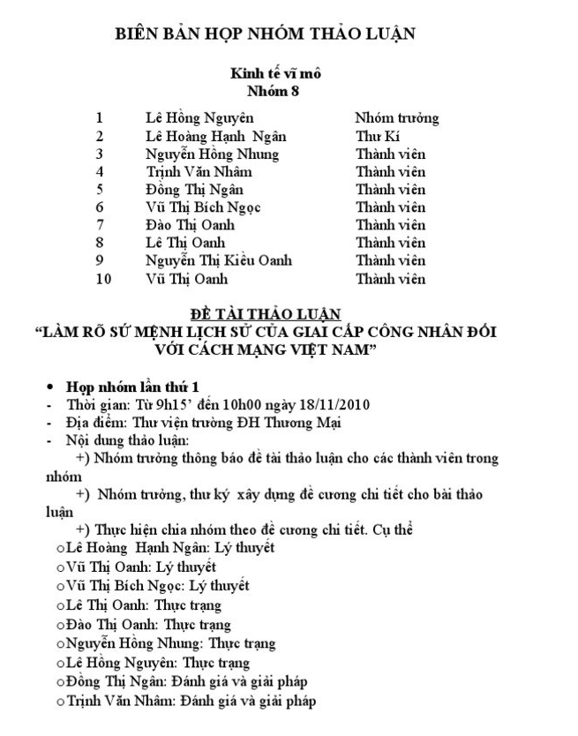
BÀI TẬP NHANH:
Đọc biên bản sau đây và xác định, bố cục của biên bản thiếu phần nào?

Slide 29

Bài tập về nhà
Cuối tuần này em sẽ đi họp fan club của thần tượng
Giả sử, em là thư kí của buổi họp đó, hãy viết biên bản họp fan club

Slide 30

Chúc các em học tốt !

